Slide 1
Punks not ded!
Авторы: Зотова Екатерина
Урвачев Роман

Slide 2
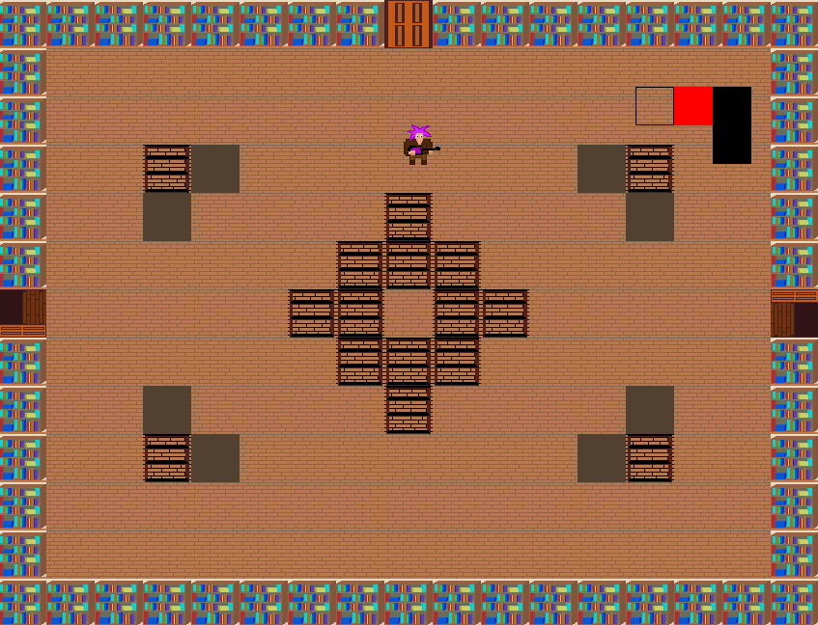
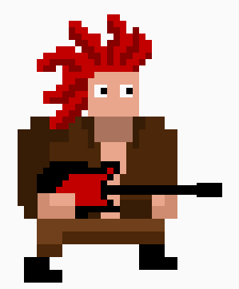
Идея проекта
Создать игру в жанре roguelike, где главный герой в поисках дороги в магазин забрёл в библиотеку и должен выбраться оттуда как можно скорей.

Slide 3
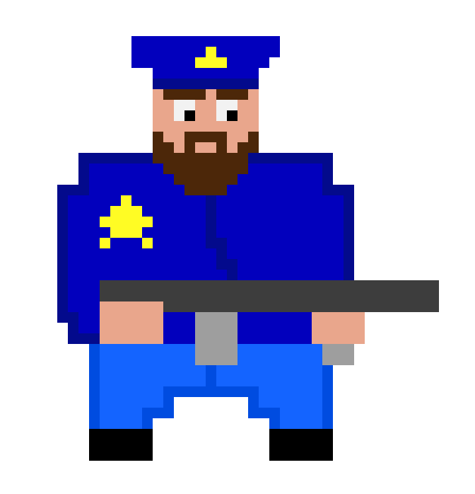
Реализация
Весь проект реализован на 11 классах.
Все классы, кроме главного, классов музыки, карты и комнаты унаследованы от других.
В игре 3 вида подвижных объектов:
Игрок, враги и босс.
Боты имеют примитивный ИИ.

Slide 4
Особенности и технологии
Ручная анимация персонажей, пуль и фона;
Вставка GIF-анимации в игру;
Оригинальные саундтреки;
Случайная генерация карты.

Slide 5
Планы на будущее
Создание новых врагов;
Большего количества артефактов;
Больше разнообразных комнат;
Возможность перехода с этажа на этаж.

Slide 6
Спасибо за внимание

